Slide 1

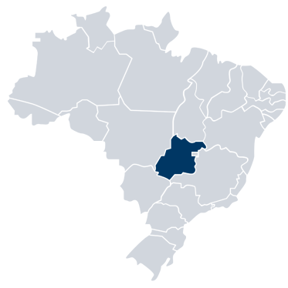

Slide 2

O Centro-Oeste do Brasil possui uma área de 1.602.133 km², distribuídos entre os atuais Estados de Goiás, Mato Grosso e Mato Grosso do Sul. Na região, o desenvolvimento de pesquisas arqueológicas sistemáticas e contínuas teve início em Goiás, através da execução de projetos de pesquisa junto à Universidade Católica de Goiás (UCG) e à Universidade Federal de Goiás (UFG), respectivamente em 1971 e 1974.

Slide 3
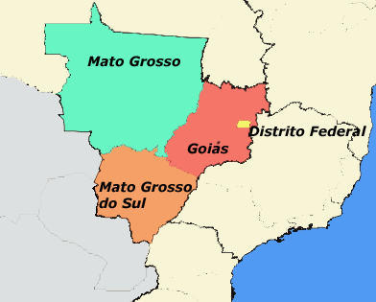
Mapa do Brasil com destaque para a região Centro-Oeste (MT, MS e GO).

Slide 4
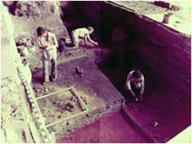
Aspectos de uma escavação arqueológica

Slide 5

As intenções eram um tanto quanto pretensiosas e, não raras vezes, os projetos não proporcionaram dados primários suficientes a uma pesquisa de nível básico, ou seja, voltada às descrições, classificações, tipologias e generalizações que constituem, em primeira instância e segundo Schiffer (1988), os primeiros dados para atingir pesquisas de nível médio ou alto. Por outro lado, é inegável a contribuição desses projetos para o conhecimento da pré-história do Centro-Oeste.

Slide 6

No caso específico do Pantanal, durante décadas seu passado arqueológico permaneceu despercebido no cenário sul-americano. À exceção de algumas pesquisas realizadas na primeira metade do século 20, praticamente nada foi feito até fins dos anos 80. É indiscutível a importância dessa região para o conhecimento da pré-história sul-americana, sobretudo pela sua posição estratégica na porção central do continente, entre diversos ambientes dos quais tem recebido várias influências do ponto de vista ambiental.

Slide 7

Os grupos caçadores-coletores pré-coloniais estabeleceram-se em paleopaisagens, antigos ambientes com temperatura, umidade e precipitação pluviométricas mais reduzidas do que atualmente, em regiões de planalto ou faixas de transição entre a zona do planalto e a do alto Tocantins.

Slide 8

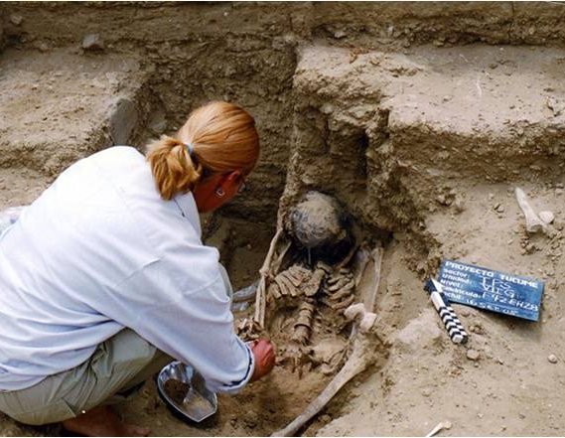
Arqueóloga encontra esqueleto humano

Slide 9
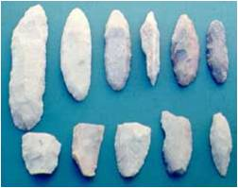
Ferramentas utilizadas na Pré-História

Slide 10

No Centro-Oeste, à exceção do Pantanal e adjacências, a presença de grupos agricultores e ceramistas está caracterizada, até onde sabemos, por cinco tradições: Una Aratu, Uru, Tupi guarani, Bororo, Inciso Ponteada, entre outras.

Slide 11
A respeito da implantação de sítios dos grupos agricultores e ceramistas na paisagem, dados apontam que os portadores da Tradição Una estabeleceram-se em ambientes de relevo acidentado, com predomínio de áreas de cerrado, e ocuparam as camadas mais superficiais de grutas e abrigos rochosos, às vezes os mesmos utilizados pelos antigos caçadores-coletores além dos registros de ocupações em áreas abertas.

Slide 12

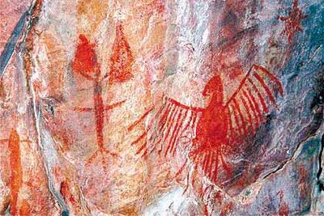

Slide 13

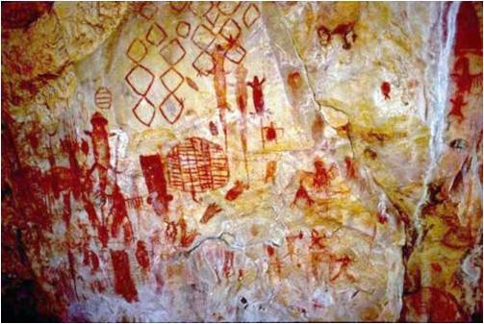

Slide 14
Em Goiás, está definido três estilos de pinturas rupestres, que são o estilo Caiapônia (possivelmente tradição Planalto), o estilo Serranópolis (possivelmente tradição São Francisco) e o conjunto estilístico de Formosa (tradição Geométrica).

Slide 15
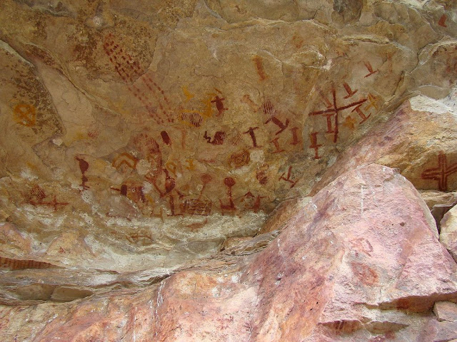
Pinturas rupestres estilo Caiapônia

Slide 16
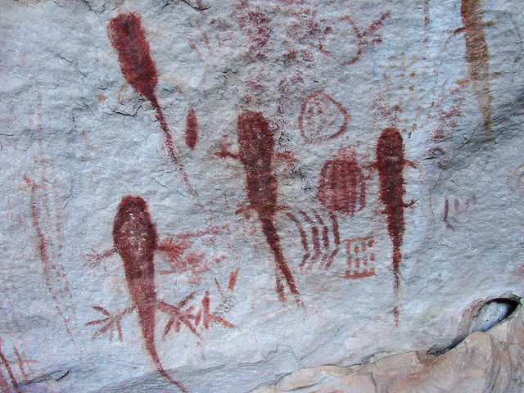
Pinturas rupestres estilo Serranópolis

Slide 17
No município de Serranópolis, estão concentrados, num espaço de 25 km, aproximadamente 40 abrigos, dos quais ao menos oito apresentam ocupações humanas antigas, cujas datas vão de 11.000 a 8.400 anos.

Slide 18
As pinturas provavelmente são feitas por todos os grupos que ocuparam sucessivamente os abrigos, embora não se possa identificar hoje qual dos grupos fez uma figura ou uma gravação determinada.

Slide 19
A maior parte das pinturas são feitas com pigmentos vermelhos, composições de minerais de ferro. Raramente aparece o amarelo, o preto e o branco.

Slide 20
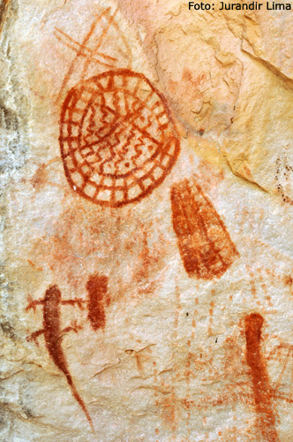
Pinturas Rupestres em Serranópolis

Slide 21
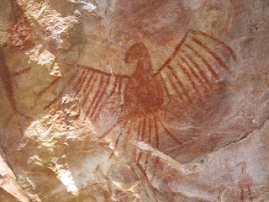
Pinturas Rupestres em Serranópolis

Slide 22
Eles geralmente representavam seres vivos e figuras geométricas. Os animais que lhes são próximos, como o lagarto, o tatu, a tartaruga, macaquinhos, o veado, a ema, a seriema, as araras e os papagaios e outras aves. São representados cheios, delineados ou feitos com traços e pontos. Geralmente são estáticos e muitas vezes, justapostos e repetidos, sem formar cenas verdadeiras.

Slide 23
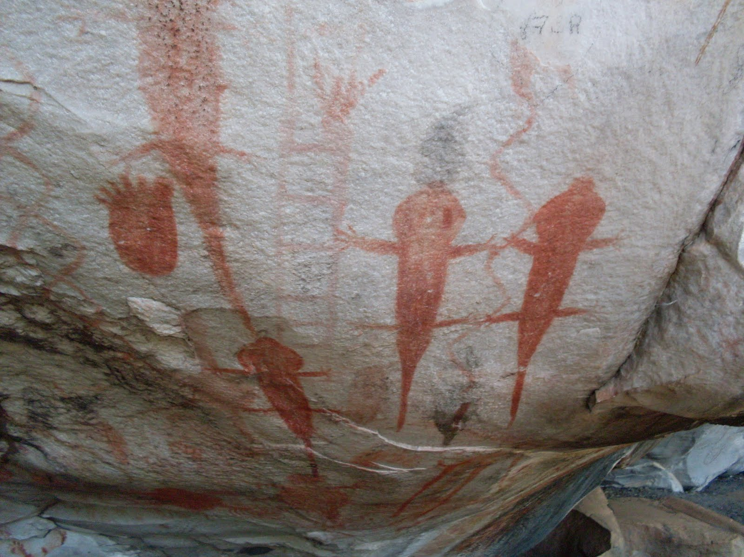
Pinturas Rupestres em Serranópolis

Slide 24
O que mais se destaca no contexto da pesquisa arqueológica é o estilo de pintura rupestre, que o folclore local atribui a gigantes, mas realmente foi produzido pelos grupos pré-cerâmicos, que ocuparam os abrigos a partir dos últimos onze milênios. Nós o chamamos estilo Caiapônia.

Slide 25
As pequenas figuras humanas, ao redor de 10 cm, representadas com traços simples, mas muito expressivas, geralmente com os órgãos sexuais bem acentuados, freqüentemente usam cocares na cabeça, penachos nas nádegas e armas nas mãos: entre estas podem-se distinguir perfeitamente porretes e lança-dardos.

Slide 26

A reserva natural Pousada das Araras possui pinturas rupestres, materiais líticos e ossadas que datam de até aproximadamente 11 mil anos. O estado de conservação das pinturas é bom, pela posição privilegiada e pelo cuidado dos donos da área.

Slide 27

Nosso país sofre de um problema que é a não divulgação de lugares, assim como o Museu Antropológico de Goiás, que procura encontrar vestígios e restos de exemplos culturais e cotidianos de nossos antepassados. Existem ainda diversos lugares não explorados por pesquisadores e arqueólogos que não recebem o incentivo do governo. Também não é suficientemente acessível com aeroportos e identificados como pontos turísticos.
Apesar dos apesares, temos sorte por nosso país ser tão rico nestes aspectos, e termos um reconhecimento internacional significativo. Temos exemplos não só na região centro-oeste, são diversas as características dos sítios arqueológicos e dos vestígios encontrados em todo o Brasil.

